Slide 1



EXPLORATION DE DONNÉES
Présenté par:
Yann Fournier B1B informatique

Slide 2
Problématique :
Comment le contexte social d’un individu influe-t-il sur son bonheur ?

Slide 3
Les bibliothèques utilisées :
Recupération des Données :
- Pandas
- Json
Graphique et Visualisation :
- Seaborn
- Plotly.Express

Slide 4
DataSet
World Happiness Report of 2019
Le bonheur noté en fonction de l’économie, le support social, etc ..
Dataset trouvé sur kaggle :
https://www.kaggle.com/datasets/unsdsn/world-happiness?select=2019.csv

Slide 5
Graphique :

Slide 6
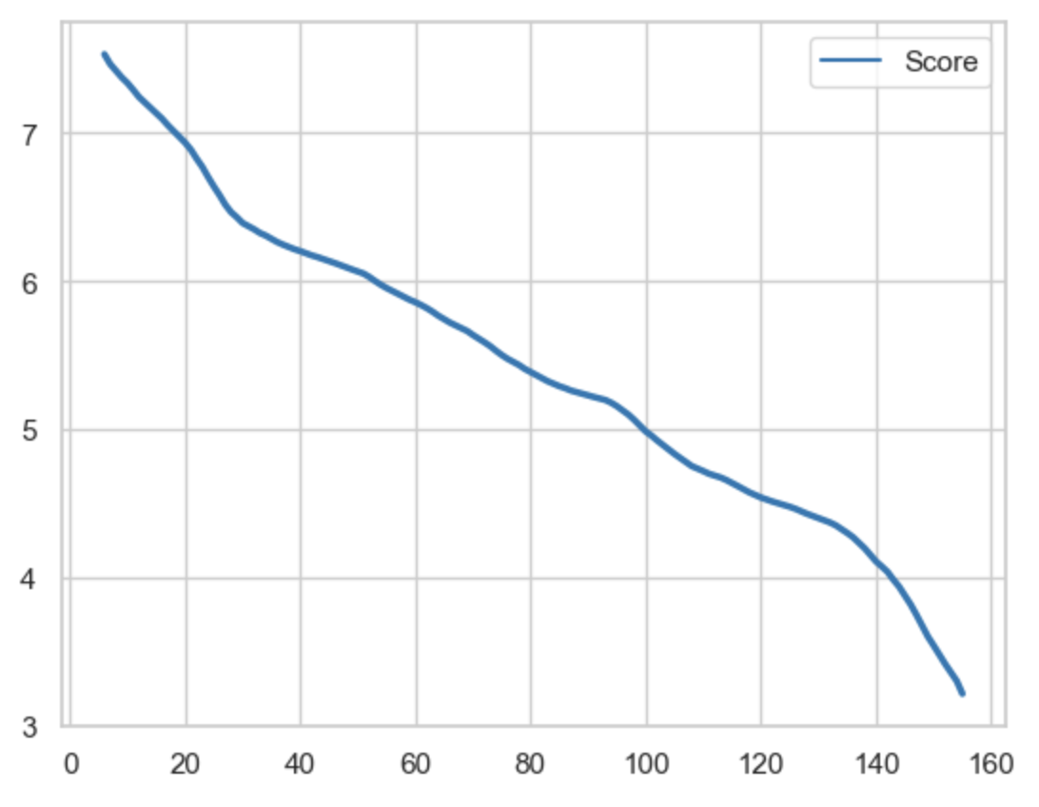
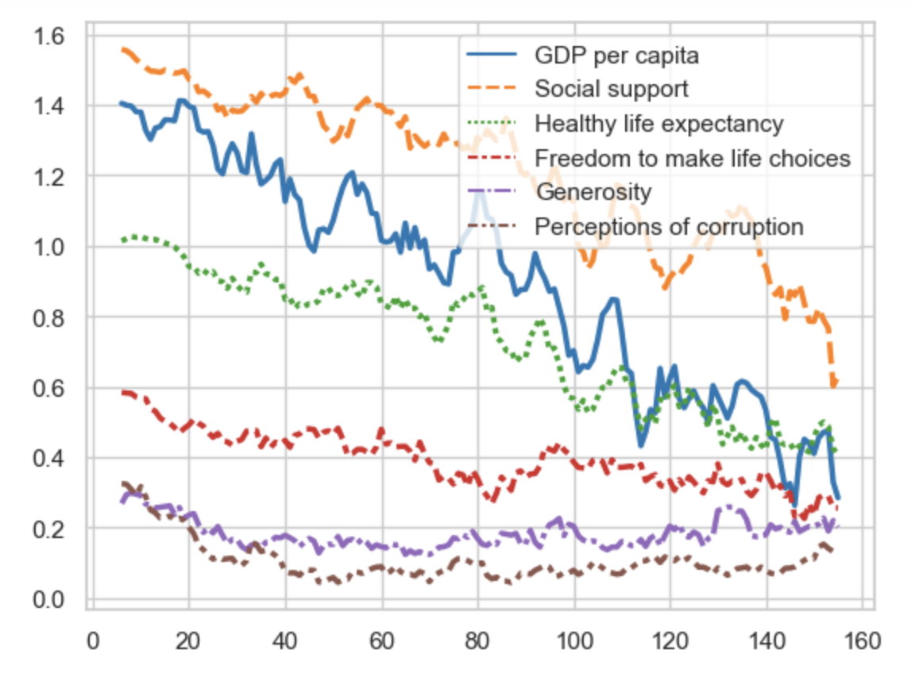

Slide 7
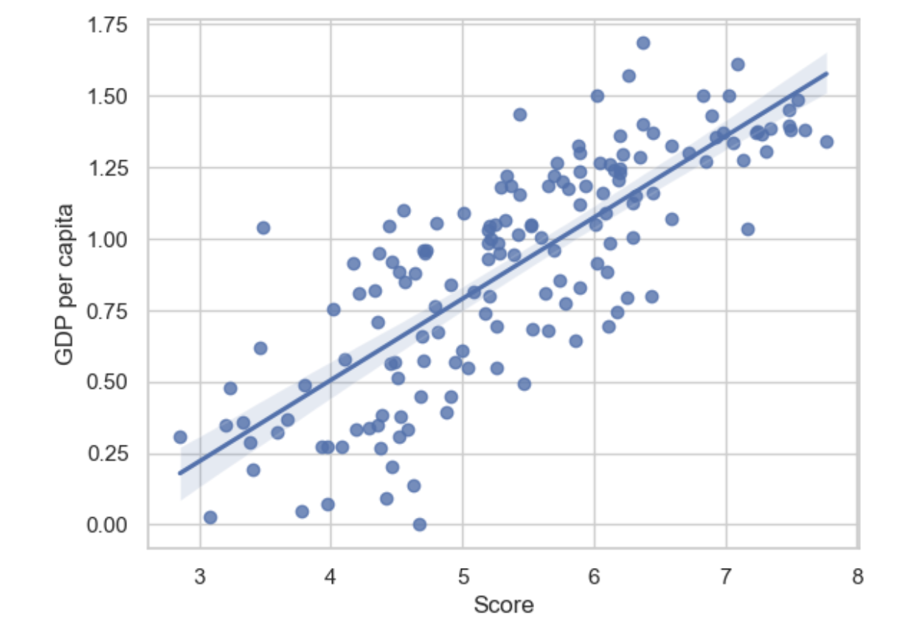
GDP per Capita (Gross domestic product): Le revenu par tête (ou RNB par habitant) RNB : revenu national brut

Slide 8
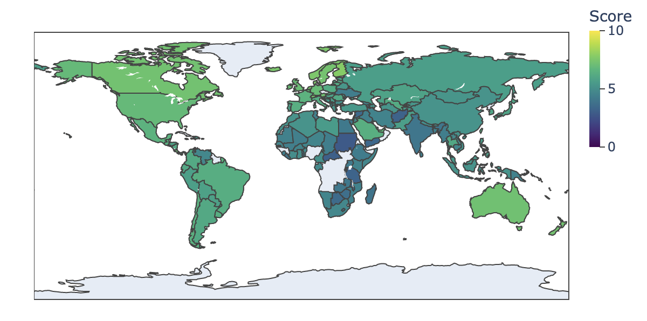

Slide 9
Conclusion

